Slide 1
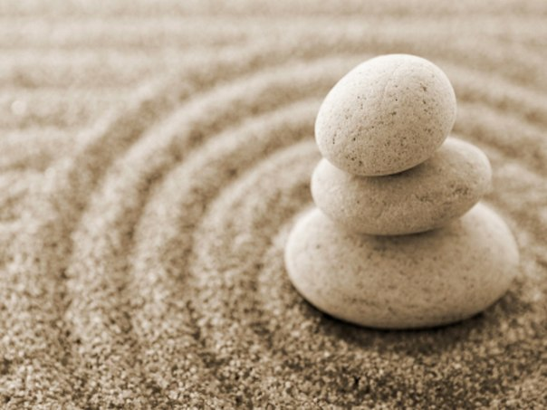
Мастер - класс
Опыты и эксперименты
с природным материалом

Slide 4

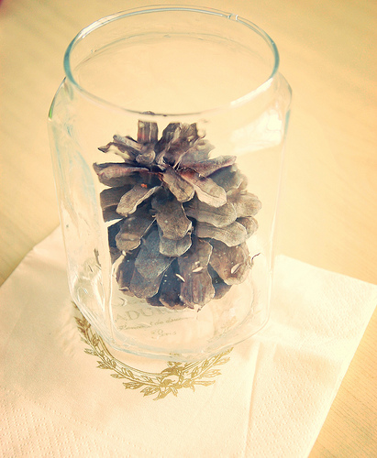
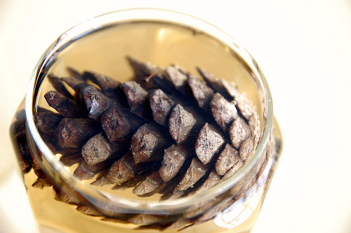
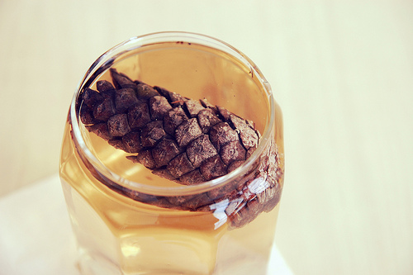
Самый простой и яркий опыт с шишкой.
Из области «Осенние наблюдения». Запасаемся обычной шишкой — зрелой, с раскрытыми чешуйками (если такой нет под рукой, возьмите любую шишку, положите на солнце или в тепло —раскроется). Готовим посудину, в которой заливаем шишку горячей водой (в горячей воде реакция быстрее проходит, но помните о безопасности, чтобы без ожогов). Итак, шишка с открытыми чешуйками, теплая вода, заливаем шишку в посудине — и ждем!

Slide 5
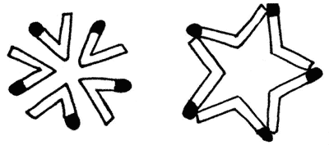
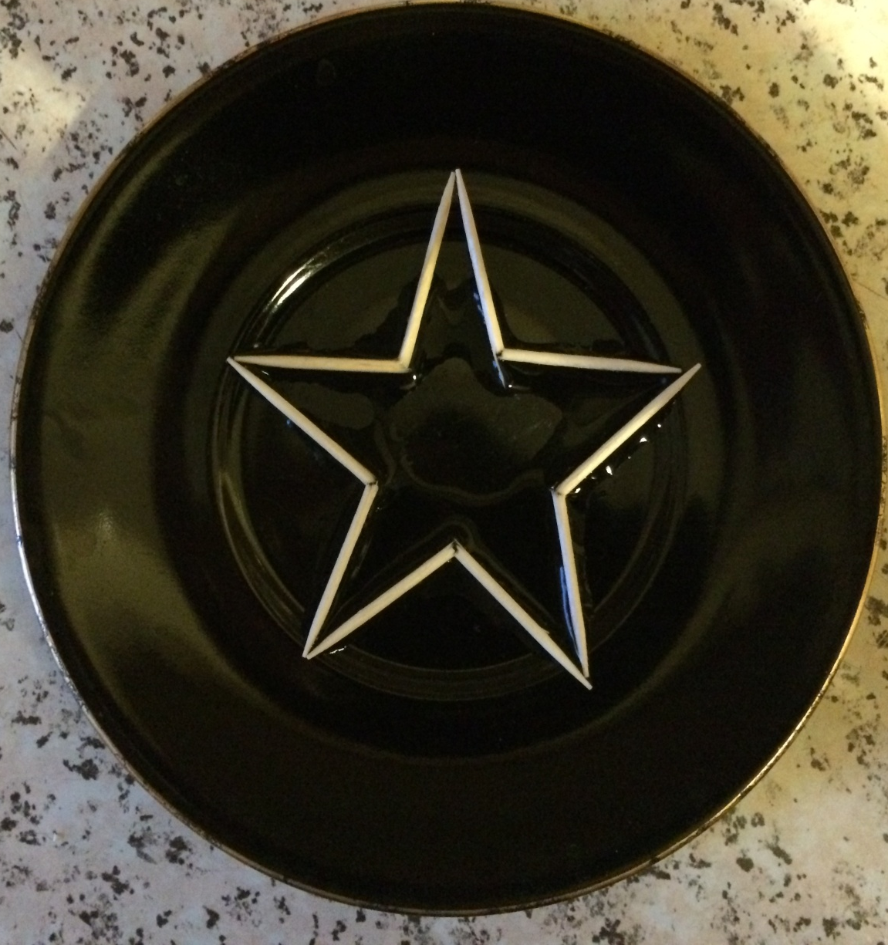
«Чудесные спички»
Вам понадобится 5 спичек. Надломите их посредине, согните под прямым углом и положите на блюдце. Капните несколько капель воды на сгибы спичек. Наблюдайте. Постепенно спички начнут расправляться и образуют звезду.
Причина этого явления, которое называется капиллярность, в том, что волокна дерева впитывают влагу. Она ползет все дальше по капиллярам. Дерево набухает, а его уцелевшие волокна «толстеют», и они уже не могут сильно сгибаться и начинают расправляться.

Slide 6
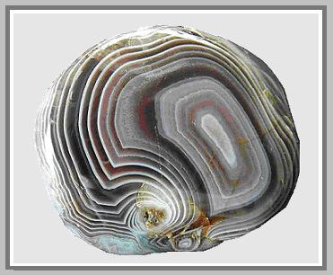
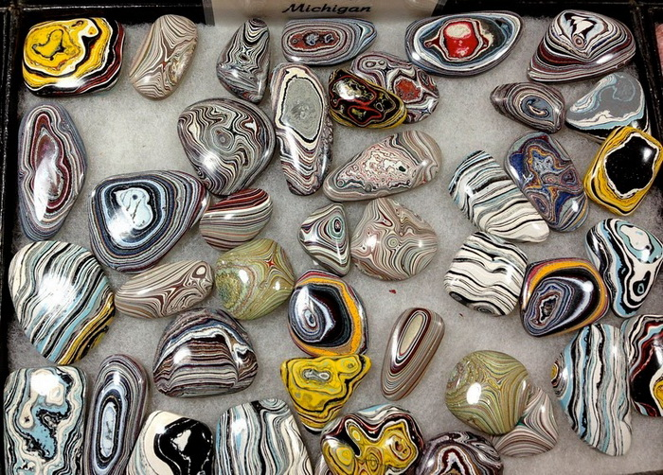
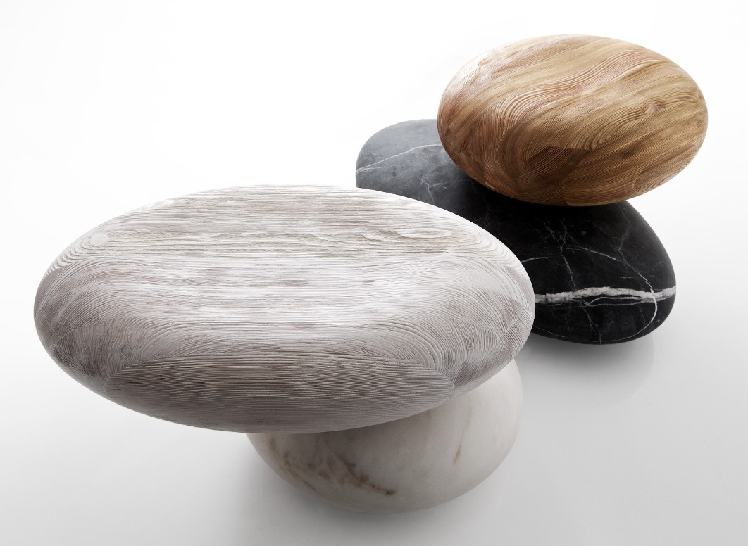
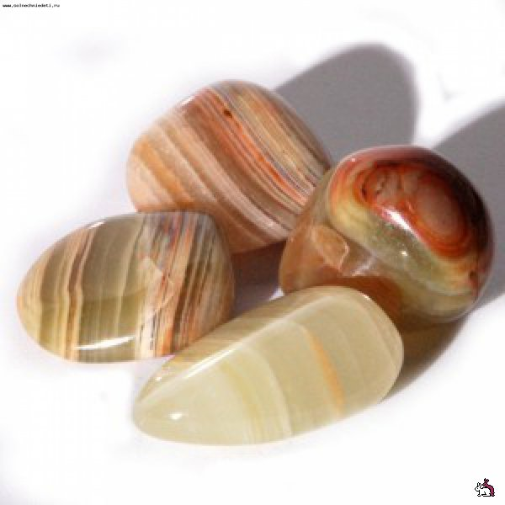
«РАЗНОЦВЕТНЫЕ КАМНИ»
АГАТ
ОНИКС

Slide 7
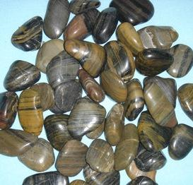

Slide 8
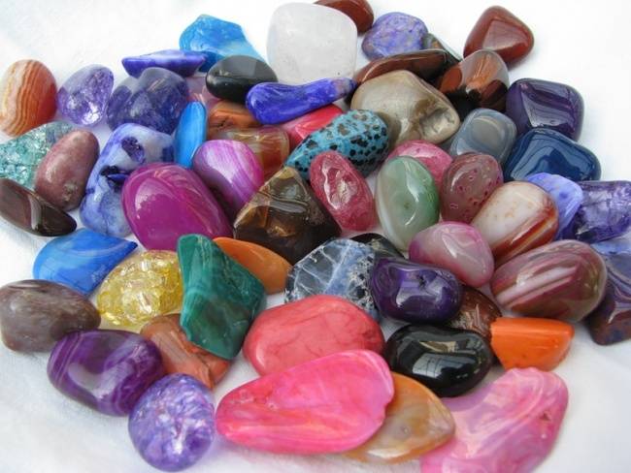
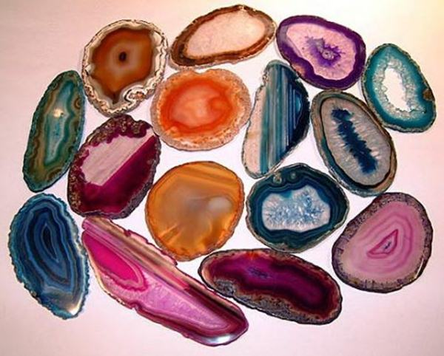
САМОЦВЕТЫ

Slide 9
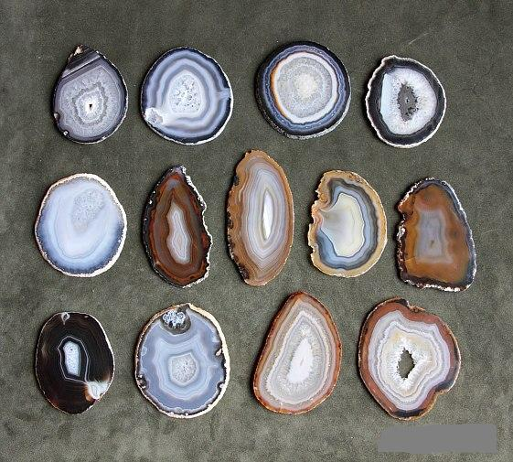
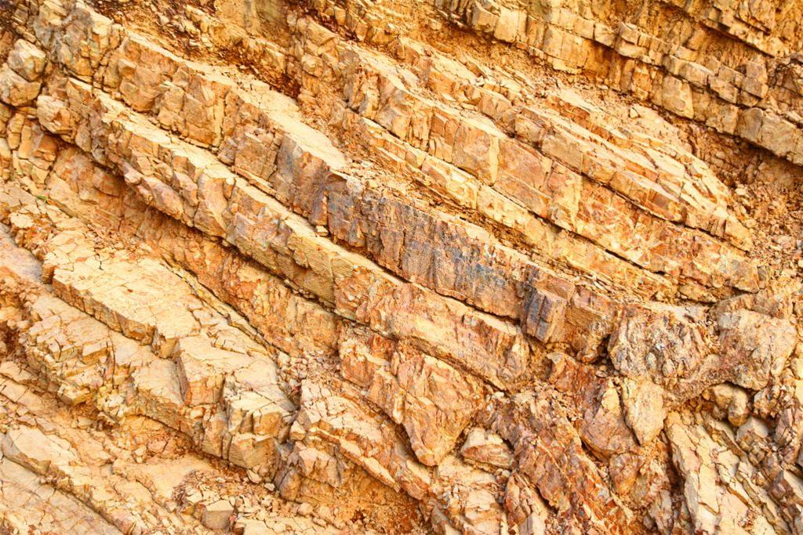
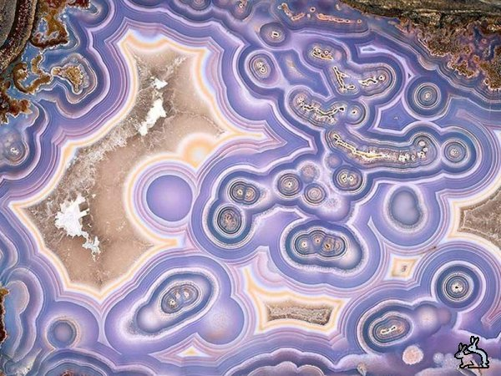
Камни в разрезе

Slide 10
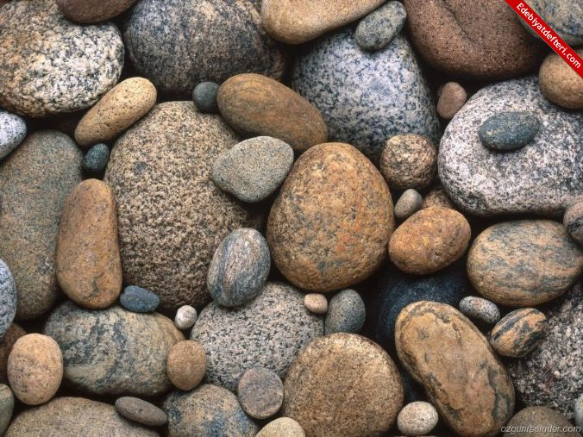

Slide 11
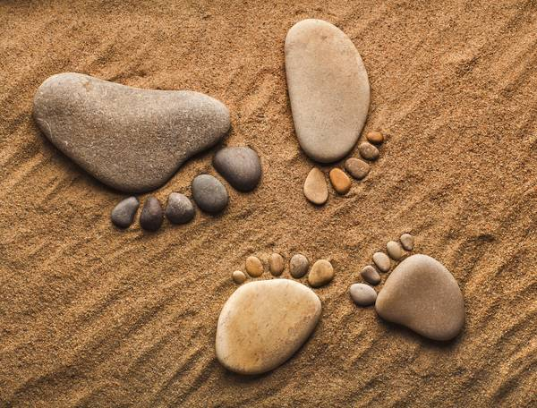

Slide 12
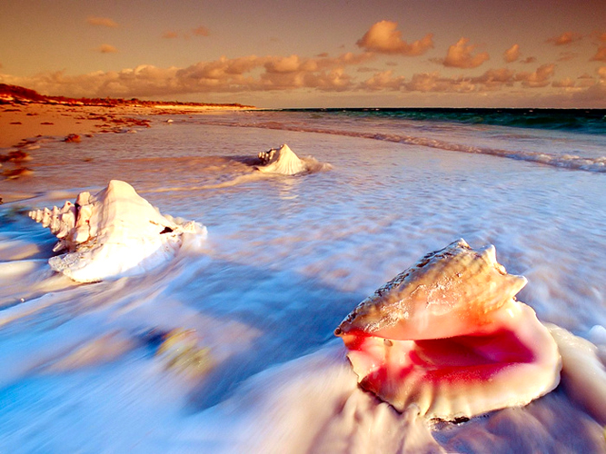

Slide 13
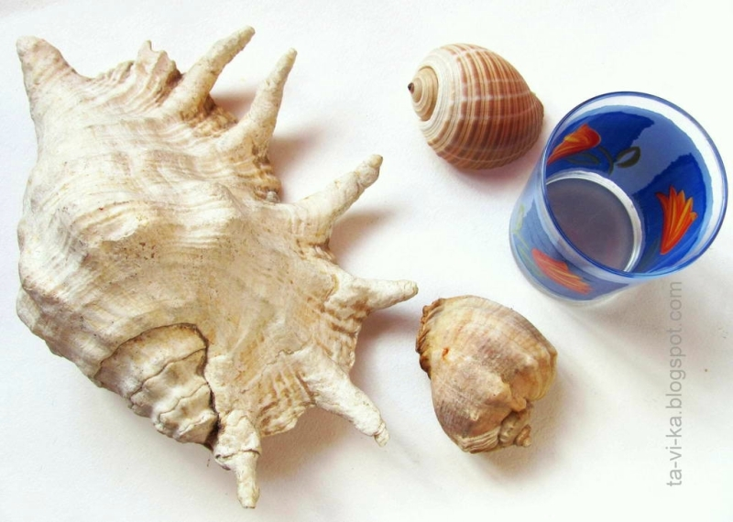

Slide 14
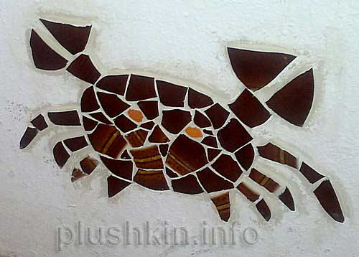

Slide 15
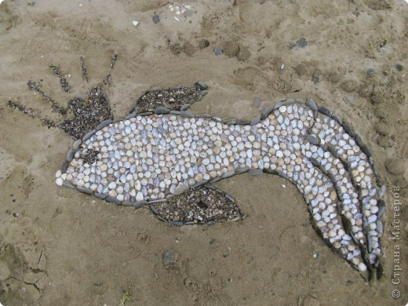

Slide 16
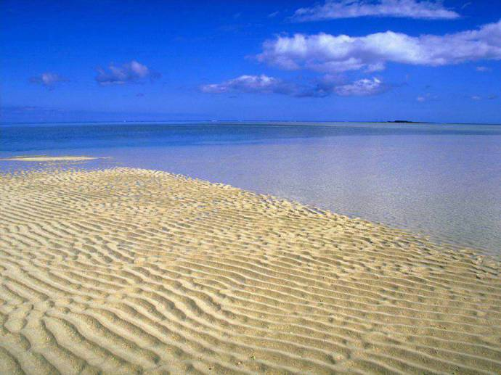
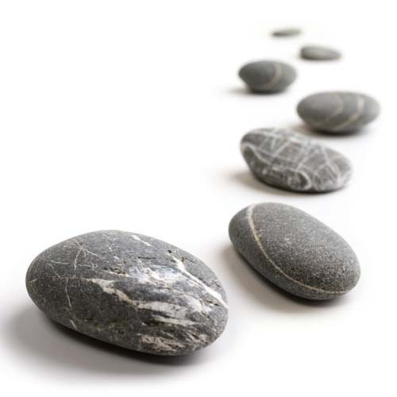
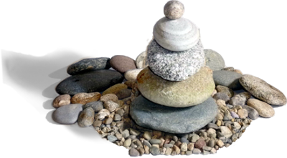
Спасибо за внимание

